Slide 1

Presentazione della lezione. I listati, il programma completo e come provarlo sono nella presentazione del codice:
10-Architettura_dei_Calcolatori-Elettronica-Codice.pptx
ARC12 ARCHITETTURA DEI CALCOLATORI · LEZIONE 10
Introduzione all'elettronica e all'elettronica digitale
Da volt e transistor alle porte logiche: di che cosa sono fatti uno 0 e un 1
“Ogni tecnologia sufficientemente avanzata è indistinguibile dalla magia.”
Arthur C. Clarke, Profiles of the Future, 1973
Prof. Raffaele Montella, PhD
Università degli Studi di Napoli “Parthenope” · A.A. 2026/27
raffaelemontella.it · raffaele.montella@uniparthenope.it
Notes:
Finora una porta è stata un simbolo e una tabella di verità. Questa lezione le dà un corpo. Segue un bit, quello di un pulsante del kit, dal dito che lo preme al registro che il vostro programma legge, e strada facendo spiega che cos'è un volt, che cosa fa un transistor, e come due transistor fanno un NOT. Non si presuppongono conoscenze di fisica. La citazione di Clarke è la sensazione da dissipare: un chip sembra magia solo finché non si vede di che cosa è fatto.
Per il docente: Lezione nuova del 2026/27, collocata tra l'algebra di Boole e le macchine combinatorie. Dà un corpo fisico alle porte delle Lezioni 08 e 09 prima che la Lezione 11 le componga in macchine. Spirale: il pulsante del kit, letto fin dai primi laboratori, viene seguito dal dito al bit. Non si presuppongono conoscenze di fisica; i numeri del kit vengono dal datasheet dell'ESP32-C6 (tabella 5-4) e dalla documentazione hardware di PRG32.

Slide 2
Che cosa saprete fare alla fine
1
Usare tensione, corrente, resistenza e potenza, e applicare la legge di Ohm a un circuito semplice
2
Dimensionare la resistenza di un LED e calcolare un partitore di tensione
3
Spiegare che cos'è un transistor e come un transistor MOS funziona da interruttore
4
Dire come le tensioni diventano valori logici, e che cos'è un margine di rumore
5
Disegnare in CMOS invertitore, NAND e NOR, e contarne i transistor
6
Spiegare le resistenze di pull-up, gli ingressi flottanti e perché una porta richiede tempo ed energia per commutare
Notes:
Sei obiettivi. Usare le quattro grandezze elettriche e la legge di Ohm su un circuito semplice. Dimensionare la resistenza di un LED e calcolare un partitore di tensione. Spiegare che cos'è un transistor e come un transistor MOS funziona da interruttore. Dire come una tensione diventa un valore logico, e che cos'è un margine di rumore. Disegnare in CMOS invertitore, NAND e NOR e contarne i transistor. E spiegare le resistenze di pull-up, gli ingressi flottanti e perché commutare una porta richiede tempo ed energia.

Slide 3
Quattro grandezze
Grandezza | Simbolo, unità | Analogia idraulica | Sul kit
tensione | V, volt (V) | la pressione che spinge l'acqua | 3,3 V tra la linea di alimentazione e la massa
corrente | I, ampere (A) | la portata: litri al secondo | circa 10 mA in un LED acceso
resistenza | R, ohm (Ω) | un tubo stretto che ostacola il flusso | 45 kΩ: il pull-up dentro ogni piedino di ingresso
potenza | P, watt (W) | il lavoro che il flusso può compiere ogni secondo | al più 2,5 W da una porta USB 2.0 (5 V, 0,5 A)
Una tensione si misura sempre tra due punti. La massa (GND) è il riferimento comune: 0 V per definizione.
Notes:
Quattro grandezze, con l'analogia dell'acqua nei tubi. La tensione è la pressione che spinge; si misura in volt e sempre tra due punti. La corrente è la portata, in ampere. La resistenza è ciò che ostacola il flusso, in ohm. La potenza è il lavoro compiuto ogni secondo, in watt. L'ultima colonna lega ciascuna al kit: 3,3 V di alimentazione, circa 10 mA in un LED acceso, 45 kΩ dentro ogni piedino di ingresso. Ricordate la didascalia: dicendo che un piedino «sta a 3,3 V» si intende rispetto a massa, il riferimento comune.
Per il docente: La carica elettrica è trasportata dagli elettroni; la corrente è carica al secondo. Una tensione è sempre tra due punti: dicendo «il piedino sta a 3,3 V» si intende rispetto a massa, il riferimento comune dell'intero circuito. Prefissi: milli (m) 10^-3, micro (µ) 10^-6, kilo (k) 10^3, mega (M) 10^6.

Slide 4
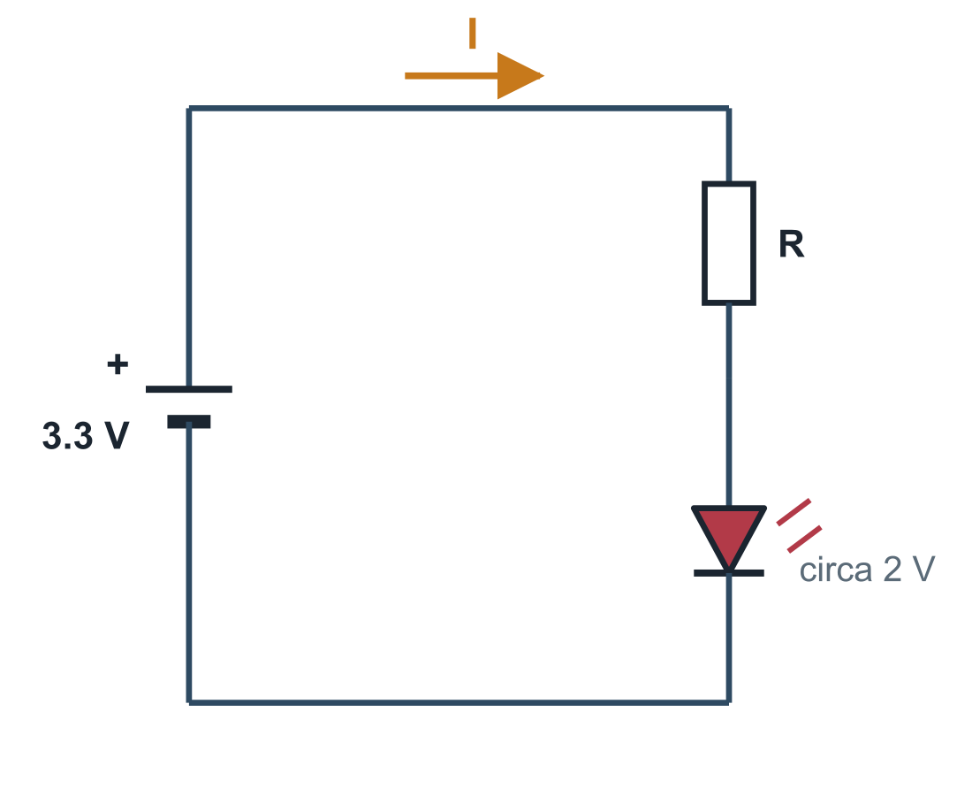
La legge di Ohm, e la resistenza di un LED
V = R x I
La corrente in un resistore è proporzionale alla tensione ai suoi capi
Un circuito è un anello chiuso: la corrente esce dalla sorgente, attraversa i componenti e ritorna
Un LED si accende quando lo attraversa corrente, e fa cadere circa 2 V; senza resistenza la corrente sarebbe di gran lunga troppa
Alla resistenza va ciò che resta: 3,3 - 2 = 1,3 V
– per 10 mA: R = 1,3 / 0,010 = 130 Ω; il valore commerciale più vicino è 150 Ω
Notes:
La legge di Ohm: la tensione ai capi di un resistore è uguale alla sua resistenza per la corrente che lo attraversa. Un circuito è un anello chiuso, e il disegno mostra il più semplice tra quelli utili: un'alimentazione, un resistore e un LED. Il LED tiene per sé circa 2 V; alla resistenza vanno i restanti 1,3 V, e così fissa la corrente. Per 10 mA servono 1,3 diviso 0,010, cioè 130 Ω, e il valore commerciale più vicino è 150 Ω. Senza la resistenza la corrente sarebbe di gran lunga troppa e il LED brucerebbe.
Per il docente: Georg Ohm, 1827. La tensione diretta di un LED dipende dal colore: circa 1,8-2,2 V per il rosso, circa 3 V per blu e bianco. Con 150 Ω la corrente è 1,3 / 150 = 8,7 mA.

Slide 5
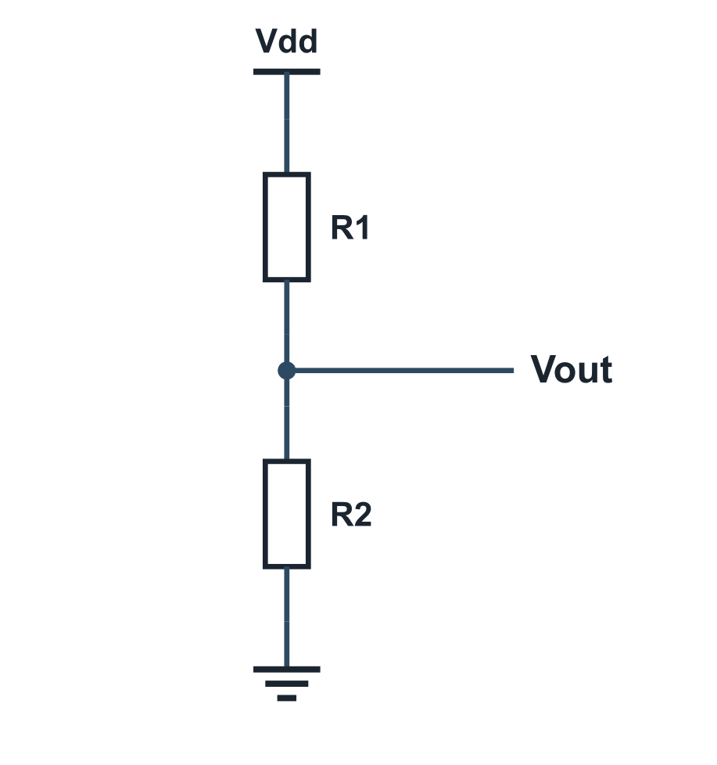
Serie, parallelo e partitore di tensione
Serie: la stessa corrente attraversa entrambi i resistori
– le resistenze si sommano: R = R1 + R2
Parallelo: la stessa tensione è ai capi di entrambi
– la corrente si divide; la resistenza totale è minore di ciascuna
Due resistori in serie dividono la tensione
– Vout = Vdd x R2 / (R1 + R2)
Resistori uguali danno metà dell'alimentazione; una R2 molto più piccola porta Vout vicino a massa
Leggi di Kirchhoff: le correnti entranti in un nodo sommano a quelle uscenti; le tensioni lungo una maglia sommano a zero
Notes:
Due modi di collegare i resistori. In serie la stessa corrente attraversa entrambi e le resistenze si sommano. In parallelo la stessa tensione è ai capi di entrambi e la resistenza totale è minore di ciascuna. Due resistori in serie formano un partitore di tensione: l'uscita, presa tra i due, è l'alimentazione moltiplicata per R2 diviso R1 più R2. Con resistori uguali è metà dell'alimentazione; se R2 è molto più piccola, l'uscita è vicina a massa. Tenete a mente il partitore: spiega il pulsante alla fine della lezione.
Per il docente: Il partitore è la chiave del circuito di pull-up alla fine della lezione: un pulsante è un resistore che è o infinito (aperto) o quasi zero (chiuso). Parallelo: 1/R = 1/R1 + 1/R2.

Slide 6
Il condensatore: perché i segnali richiedono tempo
Un condensatore immagazzina carica elettrica, come un serbatoio l'acqua; la capacità si misura in farad (F)
R x C
La sua tensione non può saltare: va riempito, o svuotato, attraverso una resistenza
Il tempo necessario è dell'ordine di R x C
– 45 kΩ x 2 pF = 90 ns: il tempo che serve a un piedino di ingresso del kit per salire attraverso il suo pull-up
resistenza per capacità è un tempo: la ragione per cui in un circuito nulla è istantaneo
Ogni filo e ogni ingresso di transistor è un piccolo condensatore: da qui nasce il ritardo di propagazione di una porta
Un condensatore carico o scarico è anche un modo di memorizzare un bit: la cella DRAM della Lezione 15
Notes:
Un condensatore immagazzina carica come un serbatoio l'acqua, e la sua tensione non può cambiare all'istante: va riempito o svuotato attraverso una resistenza. Il tempo necessario è dell'ordine di R per C. Per un piedino di ingresso del kit, 45 kΩ per 2 pF fanno 90 nanosecondi. Ogni filo e ogni ingresso di transistor è un piccolo condensatore, e da qui nasce il ritardo di una porta. Un condensatore carico o scarico è anche un modo di memorizzare un bit: lo ritroverete nella lezione sulla memoria.
Per il docente: RC è la costante di tempo: dopo RC la tensione ha percorso circa il 63% della strada. Capacità di un piedino dell'ESP32-C6: 2 pF tipici (datasheet). Fili e pulsante ne aggiungono altra, quindi il valore reale è maggiore.

Slide 7
Conduttori, isolanti, semiconduttori
I conduttori, come il rame, lasciano scorrere liberamente la carica; gli isolanti, come il vetro, no
Si
I semiconduttori, primo fra tutti il silicio, stanno in mezzo, e la loro conduzione si può controllare
Drogaggio: aggiungere pochi atomi di un altro elemento
– il silicio di tipo n ha elettroni in più, portatori negativi
– il silicio di tipo p ha elettroni mancanti, le lacune, che si comportano da portatori positivi
silicio: elemento 14, un semiconduttore, la materia prima di quasi tutti i chip
Dove una regione p incontra una regione n c'è una giunzione: il mattone di ogni dispositivo
Un chip è una fetta di silicio con miliardi di regioni drogate, collegate da strati di metallo
Notes:
I conduttori lasciano scorrere la carica; gli isolanti no. I semiconduttori stanno in mezzo, e la loro conduzione si può controllare. Il controllo si ottiene con il drogaggio: l'aggiunta di pochi atomi di un altro elemento. Nel silicio di tipo n ci sono elettroni in più, portatori negativi; nel silicio di tipo p ci sono elettroni mancanti, le lacune, che si comportano da portatori positivi. Dove una regione p incontra una regione n c'è una giunzione. Un chip è una fetta di silicio con miliardi di regioni di questo tipo, collegate da strati di metallo.
Per il docente: Il silicio è il secondo elemento più abbondante della crosta terrestre: sabbia. L'intera industria si regge sul purificarlo e drogarlo con estrema precisione.

Slide 8
Il transistor: un interruttore senza parti mobili
Anno | Chi | Che cosa
1947 | Bardeen, Brattain e Shockley, Bell Labs | il primo transistor: sostituisce la valvola termoionica
1958-59 | Jack Kilby; Robert Noyce | il circuito integrato: più transistor su un solo pezzo di semiconduttore
1959-60 | Atalla e Kahng, Bell Labs | il transistor MOS: piccolo, semplice da costruire, quasi nessuna corrente di controllo
1963 | Wanlass e Sah, Fairchild | CMOS: coppie di transistor MOS complementari che assorbono potenza solo quando commutano
1971 | Intel 4004 | 2300 transistor MOS: un processore su un chip
oggi | l'intera industria | decine di miliardi di transistor CMOS su un chip
Notes:
La storia dell'interruttore senza parti mobili, in sei date. Il transistor del 1947 sostituisce la valvola termoionica. Il circuito integrato del 1958 mette più transistor su un solo pezzo di semiconduttore. Il transistor MOS del 1960 è piccolo, semplice da costruire e non richiede quasi corrente di controllo. Il CMOS, nel 1963, combina due tipi complementari così che si assorba potenza solo commutando. Nel 1971 un intero processore sta su un chip con 2300 transistor; oggi un chip ne contiene decine di miliardi.
Per il docente: Un transistor è un dispositivo a tre terminali in cui un piccolo segnale su uno controlla la corrente tra gli altri due. Usato come amplificatore ha reso portatile la radio; usato come interruttore ha reso possibile il calcolatore. Valvole e relè facevano lo stesso lavoro nei primi calcolatori della Lezione 03, un milione di volte più grandi e più lenti.

Slide 9
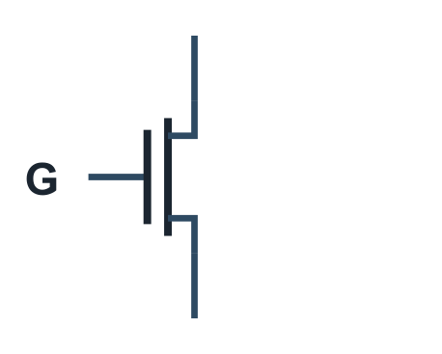
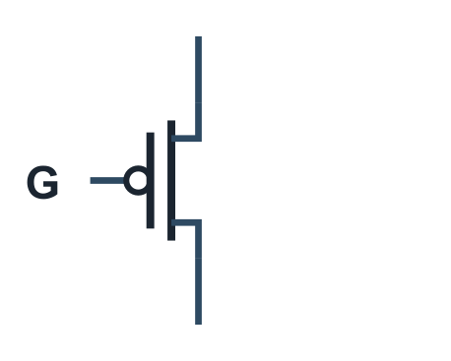
Il transistor MOS come interruttore
nMOS
Tensione di gate | nMOS | pMOS
alta (1) | conduce: interruttore chiuso | blocca: interruttore aperto
bassa (0) | blocca: interruttore aperto | conduce: interruttore chiuso
Tre terminali: il gate controlla se la corrente può passare tra gli altri due, source e drain
pMOS
Il gate è isolato: non assorbe praticamente corrente, solo la minuscola carica della sua capacità
I due tipi sono complementari: ciò che chiude l'uno apre l'altro
L'nMOS passa bene lo 0 (collega a massa); il pMOS passa bene l'1 (collega all'alimentazione)
Notes:
Un transistor MOS ha tre terminali: il gate controlla se la corrente può passare tra gli altri due, source e drain. I tipi sono due, e la tabella dice tutto: un nMOS conduce quando il suo gate è alto; un pMOS conduce quando il suo gate è basso. Sono complementari: ciò che chiude l'uno apre l'altro. Il gate è isolato, quindi non assorbe praticamente corrente. Un altro fatto servirà tra poco: un nMOS collega bene a massa, un pMOS collega bene all'alimentazione.
Per il docente: MOS: metallo, ossido, semiconduttore, i tre strati del gate. Il cerchietto sul gate del pMOS significa, come nei simboli logici, «attivo quando è basso». Corrente di ingresso di un piedino dell'ESP32-C6: al più 50 nA (datasheet).

Slide 10
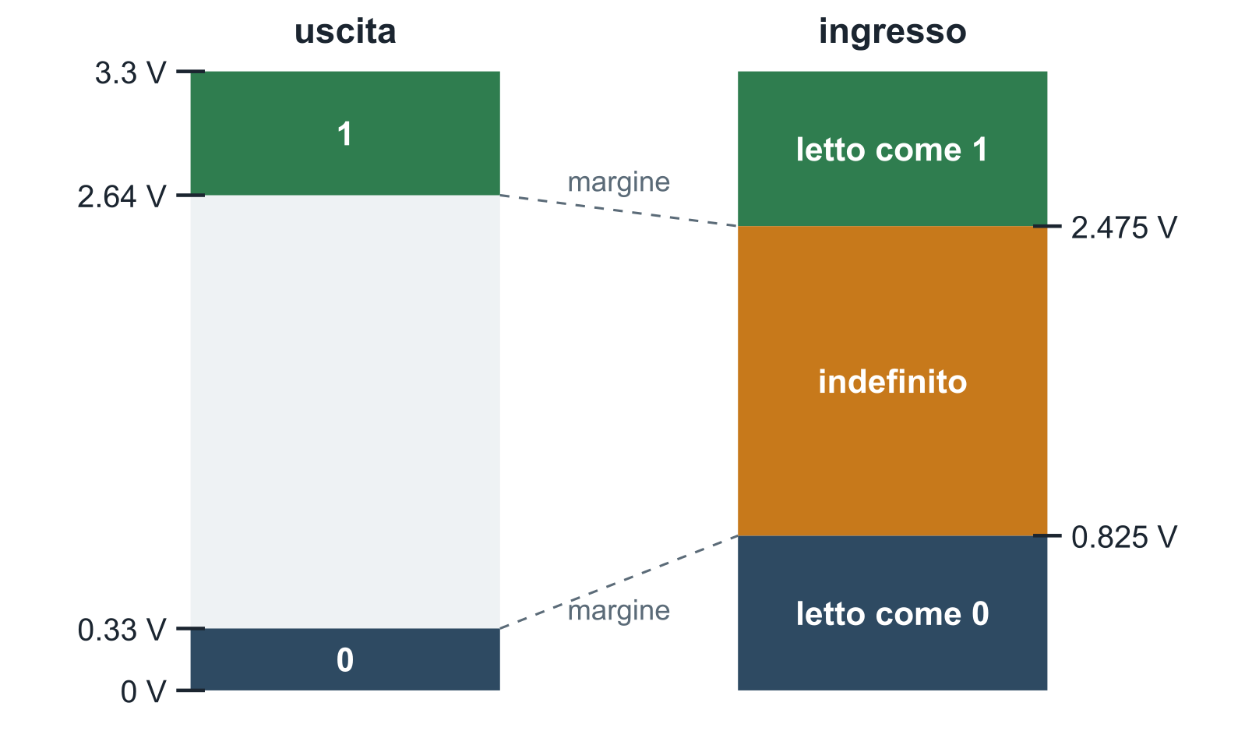
Livelli logici: quando una tensione è un 1?
Un circuito digitale usa due intervalli di tensione: basso è 0, alto è 1
Un'uscita garantisce livelli puliti
– sul kit: sopra 2,64 V per un 1, sotto 0,33 V per uno 0
Un ingresso accetta intervalli più ampi
– sopra 2,475 V legge 1, sotto 0,825 V legge 0
La differenza è il margine di rumore: un disturbo più piccolo non può cambiare il bit
In mezzo il valore è indefinito: i segnali devono attraversare quella fascia in fretta e non restarci mai
Notes:
Un circuito digitale non usa tensioni esatte: usa due intervalli. La figura li mostra per il kit. Un'uscita garantisce livelli puliti: sopra 2,64 V per un 1, sotto 0,33 V per uno 0. Un ingresso è più tollerante: legge 1 sopra 2,475 V e 0 sotto 0,825 V. La differenza tra ciò che un'uscita garantisce e ciò che un ingresso richiede è il margine di rumore: un disturbo più piccolo non può cambiare il bit. Tra le due soglie di ingresso il valore è indefinito, e i segnali devono attraversare quella fascia in fretta.
Per il docente: Datasheet dell'ESP32-C6, tabella 5-4, con VDD = 3,3 V: VOH min 0,8 VDD, VOL max 0,1 VDD, VIH min 0,75 VDD, VIL max 0,25 VDD. Margini di rumore: 2,64 - 2,475 = 0,165 V in alto, 0,825 - 0,33 = 0,495 V in basso. È la soglia «metà della tensione di alimentazione» della Lezione 13, resa precisa.

Slide 11
Perché digitale?
Circuiti analogici
Circuiti digitali
L'informazione è il valore esatto della tensione
Ogni stadio aggiunge un po' di rumore e distorsione, e si accumulano
Le copie peggiorano a ogni generazione
Ancora indispensabili ai bordi: sensori, radio, suono
Conta solo l'intervallo: alto o basso
Ogni porta ripristina i livelli: il rumore non si accumula
Le copie sono perfette, e gli errori si possono rilevare e correggere (Lezione 11)
Due livelli si distinguono facilmente con transistor veloci, minuscoli ed economici
Notes:
Perché rinunciare alla ricchezza dei segnali analogici? In un circuito analogico l'informazione è il valore esatto, quindi ogni stadio aggiunge un po' di rumore, e il rumore si accumula: ogni copia è peggiore della precedente. In un circuito digitale conta solo l'intervallo, e ogni porta produce un livello fresco e pulito: il rumore non si accumula, le copie sono perfette, e gli errori si possono perfino rilevare e correggere. I circuiti analogici restano indispensabili ai bordi di un sistema, dove tocca il mondo: sensori, radio, suono.
Per il docente: La storia analogico-digitale della Lezione 04, vista dal filo. L'amplificatore audio e la radio del kit sono i bordi analogici di un sistema per il resto digitale.

Slide 12
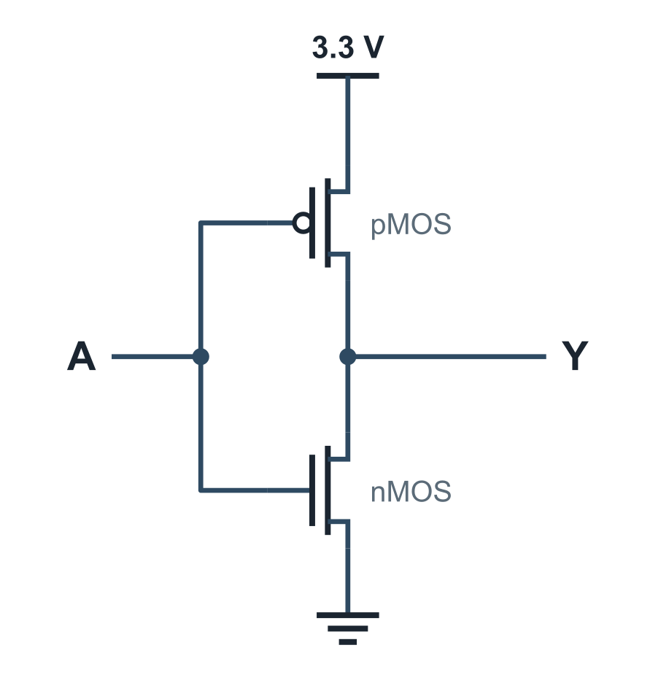
L'invertitore CMOS: una porta NOT con due transistor
A | pMOS | nMOS | Y
0 | acceso | spento | 1: collegata a 3,3 V
1 | spento | acceso | 0: collegata a massa
Un pMOS verso l'alimentazione, un nMOS verso massa, pilotati dallo stesso ingresso
Conduce esattamente uno dei due: l'uscita è sempre collegata a una linea, mai a entrambe
A ingresso fermo non scorre corrente dall'alimentazione a massa: a riposo il CMOS non consuma quasi nulla
L'uscita è un livello fresco e pulito, qualunque sia la qualità dell'ingresso: la porta rigenera il segnale
Notes:
La prima porta. Un pMOS collega l'uscita all'alimentazione, un nMOS la collega a massa, ed entrambi i gate sono pilotati dallo stesso ingresso. Con l'ingresso a 0 conduce il pMOS e l'uscita vale 1; con l'ingresso a 1 conduce l'nMOS e l'uscita vale 0. È un NOT. In ogni istante conduce esattamente uno dei due transistor, quindi a ingresso fermo non scorre corrente dall'alimentazione a massa: ecco perché a riposo il CMOS non consuma quasi nulla.
Per il docente: CMOS: MOS complementare. Y = A'. La rete di pull-up (pMOS) e la rete di pull-down (nMOS) sono l'una la duale dell'altra, come nel principio di dualità della Lezione 08.

Slide 13
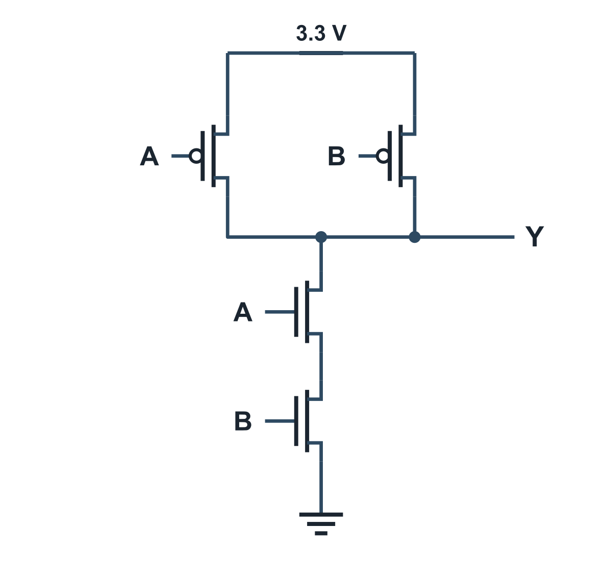
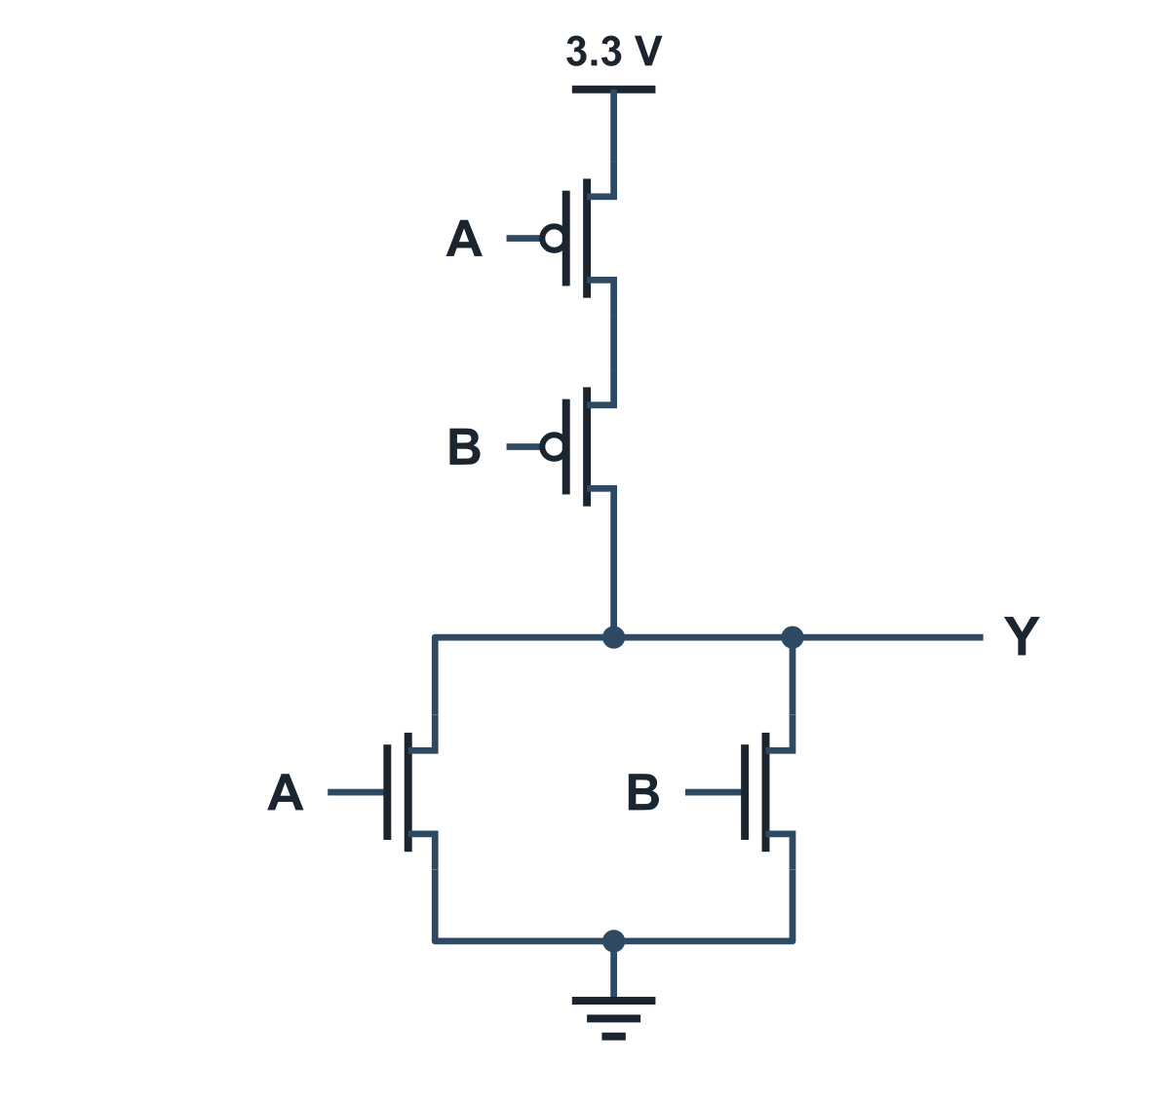
NAND e NOR in CMOS
NAND: Y = (A . B)'
NOR: Y = (A + B)'
NAND: due nMOS in serie, a massa solo se A AND B valgono 1; due pMOS in parallelo, a 3,3 V se uno vale 0
NOR: il duale. Parallelo e serie si scambiano, come De Morgan scambia AND e OR
Notes:
Due ingressi, quattro transistor. Nel NAND i due nMOS sono in serie: l'uscita raggiunge massa solo se A e B valgono entrambi 1. I due pMOS sono in parallelo: l'uscita raggiunge l'alimentazione se uno dei due ingressi vale 0. Serie è AND, parallelo è OR. Il NOR è il duale: serie e parallelo si scambiano, esattamente come le leggi di De Morgan scambiano AND e OR. Verificate voi entrambi i disegni per le quattro combinazioni degli ingressi, segnando quali transistor conducono.
Per il docente: Serie è AND, parallelo è OR: l'idea dei circuiti a commutazione di Nakajima e Shannon (Lezione 03). Quattro transistor ciascuna. Chiedere all'aula di verificare sul disegno le quattro combinazioni di ingresso.

Slide 14
Quanto costano le porte, in transistor
Circuito | Transistor | Osservazione
NOT | 2 | l'invertitore CMOS
NAND, NOR (2 ingressi) | 4 | le porte naturali del CMOS
AND, OR (2 ingressi) | 6 | un NAND o un NOR seguito da un invertitore
XOR (2 ingressi) | da 8 a 12 circa | secondo il progetto
sommatore completo | circa 28 | il classico sommatore CMOS statico
cella SRAM, un bit | 6 | due invertitori ad anello e due transistor di accesso
flip-flop D | circa 20 | due latch, master e slave
AND costa più di NAND: in CMOS vengono prima le porte invertenti. Minimizzare una funzione significa risparmiare transistor, area, energia e tempo.
Notes:
Il costo dei circuiti in transistor. Un NOT costa 2, un NAND o un NOR 4, un AND o un OR 6, perché sono un NAND o un NOR seguito da un invertitore. Questo rovescia l'intuizione dell'algebra: in CMOS vengono prima le porte invertenti, e un AND costa più di un NAND. Un sommatore completo richiede circa 28 transistor, una cella di memoria 6, un flip-flop circa 20. Ora lo scopo della minimizzazione è concreto: meno letterali significano meno transistor, meno area, meno energia e meno tempo.
Per il docente: Ecco perché NAND è la porta universale della Lezione 09 in pratica oltre che in teoria: un AND costa più di un NAND. I conteggi valgono per il CMOS statico convenzionale e variano con lo stile di progetto. Trentadue sommatori completi: circa 900 transistor per l'addizionatore che sta dietro l'istruzione add.

Slide 15
Commutare costa tempo ed energia
L'uscita di una porta pilota gli ingressi delle porte successive, che sono piccoli condensatori
Per cambiare livello l'uscita deve caricarli o scaricarli attraverso la resistenza dei suoi transistor: è il ritardo di propagazione
C x V^2 x f
Ogni cambio di livello costa energia
– la potenza spesa nel commutare è circa C x V^2 x f
potenza dinamica: capacità, quadrato della tensione, e quanto spesso si commuta
Abbassare la tensione di alimentazione è ciò che fa risparmiare di più: per questo i chip sono passati da 5 V a 3,3 V a circa 1 V all'interno
Alzare la frequenza di clock alza il consumo in proporzione: la velocità si paga in calore
Notes:
L'uscita di una porta pilota gli ingressi di altre porte, che sono piccoli condensatori. Per cambiare livello deve caricarli o scaricarli attraverso la resistenza dei propri transistor, e questo richiede tempo: il ritardo di propagazione. Richiede anche energia, a ogni cambio di livello. La potenza spesa nel commutare è circa C per V al quadrato per f: la capacità, il quadrato della tensione di alimentazione, e la frequenza. Abbassare la tensione è ciò che fa risparmiare di più, ed è per questo che i chip sono passati da 5 V a circa 1 V all'interno. La velocità si paga in calore.
Per il docente: C la capacità commutata, V l'alimentazione, f la frequenza di commutazione. Il ritardo di propagazione ritorna nella Lezione 11 come percorso critico, e nella Lezione 13 come ragione del clock. L'ESP32-C6 ha un'alimentazione a 3,3 V per i piedini e una tensione interna più bassa per la logica.

Slide 16
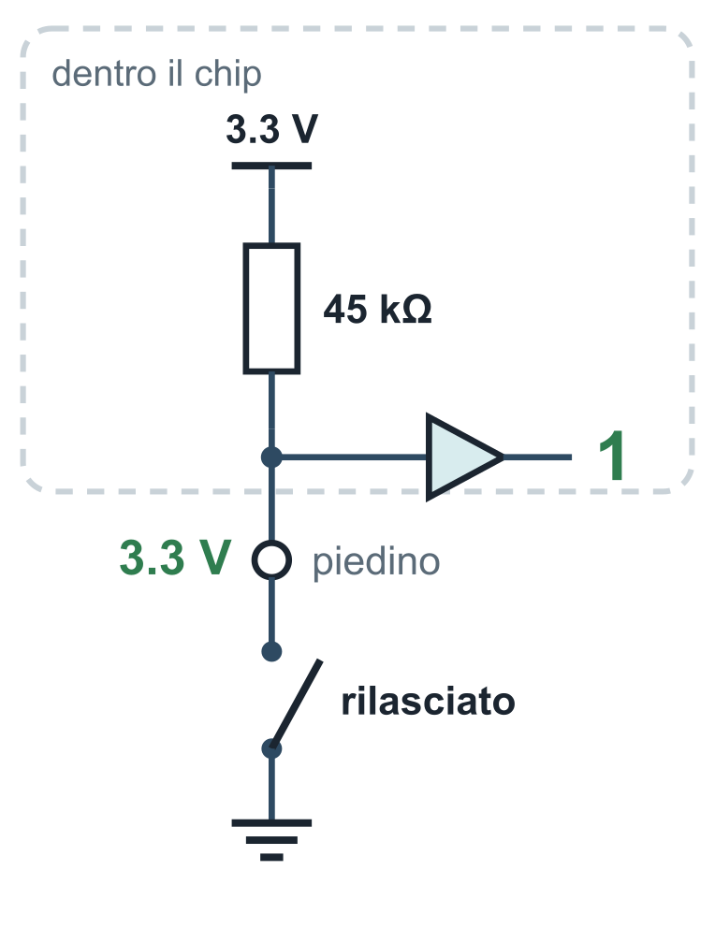
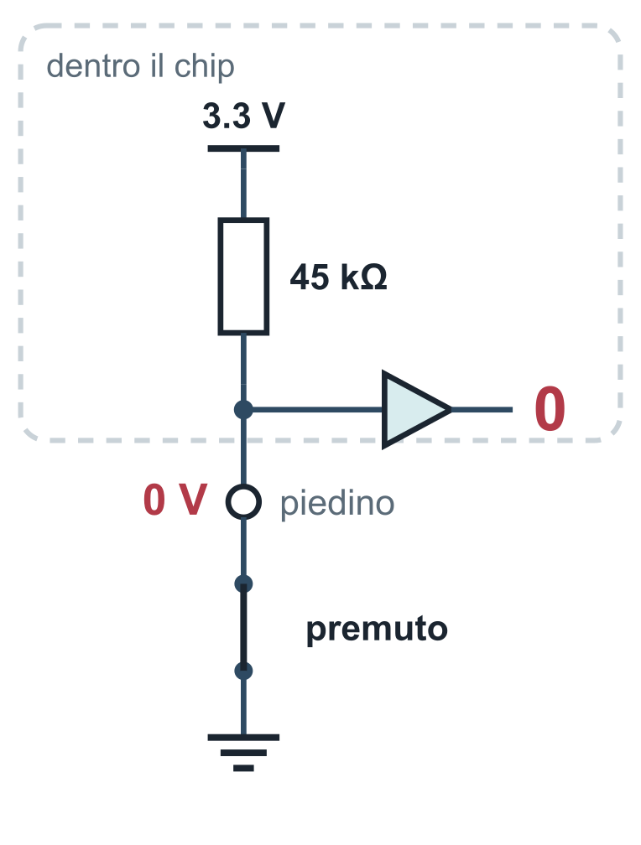
Pull-up: un ingresso mai lasciato flottante
Un ingresso collegato a nulla è flottante: raccoglie rumore e legge 0 o 1 a caso
Una resistenza di pull-up lega il piedino a 3,3 V: rilasciato, non scorre corrente, e il piedino legge un 1 pulito
Premuto, l'interruttore collega il piedino a massa: 0 V, uno 0 pulito
– scorre una corrente di 3,3 V / 45 kΩ = 73 µA, troppo piccola per contare
È un partitore di tensione il cui resistore inferiore è o infinito o zero
Il firmware inverte il bit, così nel vostro programma premuto vale 1
Notes:
Un ingresso collegato a nulla è flottante: raccoglie rumore e legge 0 o 1 a caso. Il rimedio è una resistenza di pull-up che lega il piedino a 3,3 V. A pulsante rilasciato non scorre corrente, e il piedino legge un 1 pulito. A pulsante premuto l'interruttore collega il piedino a massa: 0 V, uno 0 pulito, e nella resistenza scorre una corrente trascurabile di 73 microampere. È un partitore di tensione il cui resistore inferiore è o infinito o zero. Il firmware poi inverte il bit, così nel vostro programma premuto vale 1.
Per il docente: Pull-up debole interno dell'ESP32-C6: 45 kΩ tipici (datasheet). Il firmware lo attiva su ogni piedino dei pulsanti (prg32_input.c) e legge i piedini invertiti (prg32_controller.c). Il triangolo è il buffer di ingresso del piedino. Si chiama logica attiva bassa.

Slide 17
Verifica la comprensione
Un LED fa cadere 2 V e deve portare 5 mA da un piedino a 3,3 V. Quale resistenza serve?
1
26 Ω
260 Ω
A
B
400 Ω
660 Ω
C
D
In un invertitore CMOS con l'ingresso a 0:
2
entrambi i transistor conducono
il pMOS conduce e l'uscita vale 1
A
B
l'nMOS conduce e l'uscita vale 0
nessuno conduce e l'uscita è flottante
C
D
Notes:
Applicate la legge di Ohm alla resistenza, non all'intero circuito. La resistenza vede l'alimentazione meno ciò che tiene il LED: 3,3 meno 2. Dividete quella tensione per la corrente, in ampere: 5 mA sono 0,005 A.
Con l'ingresso a 0, quale dei due transistor ha il gate al livello che lo fa condurre? Un pMOS conduce con il gate basso, ed è quello collegato all'alimentazione. I due non conducono mai insieme, e l'uscita non resta mai scollegata.
Per il docente: 1. Risposta: B. R = (3,3 - 2) / 0,005 = 260 Ω.
2. Risposta: B. Un gate basso chiude il pMOS, che collega l'uscita all'alimentazione; l'nMOS è aperto.

Slide 18
Verifica la comprensione
Quanti transistor richiede un AND a due ingressi in CMOS statico?
1
2
4
A
B
6
8
C
D
Perché l'ingresso del pulsante del kit ha bisogno di una resistenza di pull-up?
2
Per limitare la corrente del LED
Perché il piedino legga un 1 definito quando il pulsante è rilasciato
A
B
Per rendere il pulsante più veloce
Per proteggere il chip dai 5 V
C
D
Notes:
In CMOS un AND non si costruisce direttamente: è un NAND seguito da un invertitore. Sommate i transistor dei due.
Pensate al pulsante rilasciato: il piedino non è collegato a nulla. Che cosa leggerebbe? Il pull-up non ha nulla a che vedere con il LED, con la velocità o con la protezione: dà all'ingresso un livello definito quando l'interruttore è aperto.
Per il docente: 1. Risposta: C. Un NAND (4) seguito da un invertitore (2).
2. Risposta: B. Senza, il piedino rilasciato sarebbe flottante; il pull-up lo lega a 3,3 V, e l'interruttore premuto prevale portandolo a massa.

Slide 19
Glossario: inglese e italiano
Inglese | Italiano | Inglese | Italiano
voltage | tensione | logic level | livello logico
current | corrente | noise margin | margine di rumore
resistor / resistance | resistore / resistenza | pull-up resistor | resistenza di pull-up
capacitor | condensatore | floating input | ingresso flottante
ground | massa | propagation delay | ritardo di propagazione
semiconductor, doping | semiconduttore, drogaggio | integrated circuit | circuito integrato
gate, source, drain | gate, source, drain | breadboard | basetta sperimentale (breadboard)
Notes:
Quattordici termini. Notate due falsi amici: voltage è la tensione, e ground è la massa. Capacitor è il condensatore. Gate, source e drain non si traducono. Noise margin è il margine di rumore, e floating input è l'ingresso flottante.

Slide 20
Conclusioni e letture
La tensione spinge, la corrente scorre, la resistenza ostacola: V = R x I descrive quasi tutto ciò che serve a un progettista digitale
Un transistor MOS è un interruttore comandato da una tensione; nMOS e pMOS sono complementari
Un bit è un intervallo di tensioni; margini di rumore e rigenerazione rendono affidabili i circuiti digitali
Le porte CMOS sono coppie di reti di interruttori; le porte invertenti NAND e NOR sono le più economiche
Commutare costa tempo (R x C) ed energia (C x V^2 x f): i limiti fisici dietro ogni clock
Letture
– Charles Petzold: Code, i capitoli dalla torcia elettrica alle porte logiche
– Patterson, Hennessy: Struttura e progetto dei calcolatori, edizione RISC-V, paragrafi 1.5, 1.7 e appendice A
– Repository di PRG32: docs/hardware/hardware.md
Notes:
Cinque conclusioni. La tensione spinge, la corrente scorre, la resistenza ostacola, e la legge di Ohm copre quasi tutto ciò che serve a un progettista digitale. Un transistor MOS è un interruttore comandato da una tensione, in due tipi complementari. Un bit è un intervallo di tensioni, reso affidabile dai margini di rumore e dalla rigenerazione dei livelli. Le porte CMOS sono coppie di reti di interruttori, e quelle invertenti sono le più economiche. Commutare costa tempo ed energia. La prossima lezione costruisce macchine con queste porte.
Per il docente: Prossima lezione: le macchine combinatorie, costruite con queste porte.

